Slide 1
ΚΕΦ1
Δικτυακά Πρωτόκολλα & Εποικοινωνίες
ΣτΥΑ 2018
ΣΓΟΣ (ΕΠ) ΣΤΕΡΓΙΑΝΝΗσ ΕΥΡΙΠΙΔΗΣ

Slide 2
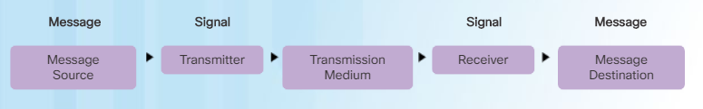
Κανόνες Επικοινωνίας
ΚΕΦ1
Βασικά στοιχεία:
Πηγή
Προορισμός
Μέσο μετάδοσης
Πρωτόκολλο → Κανόνες της επικοινωνίας

Slide 3
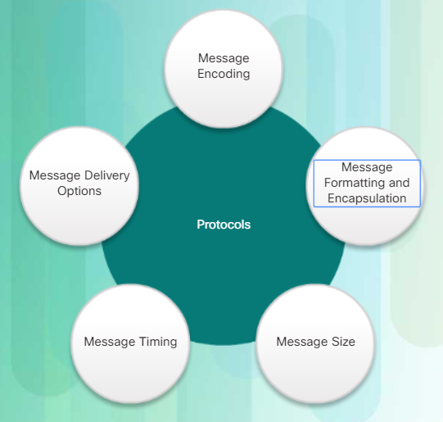
Καθορισμός κανόνων
ΚΕΦ1
Πριν την έναρξη της επικοινωνίας πρέπει να καθοριστούν οι κανόνες.
Για την δικτυακή επικοινωνία ένα πρωτόκολλο πρέπει να καθορίσει τα ακόλουθα:
Κωδικοποίηση του μηνύματος
Διαμόρφωση & ενθυλάκωση
του μηνύματος
Μέγεθος του μηνύματος
Χρονισμός του μηνύματος
Τρόποι παράδοσης του μηνύματος

Slide 4
Κωδικοποίηση του μηνύματος
ΚΕΦ1
Μετατροπή της πληροφορίας σε κατάλληλη μορφή για την μετάδοσή του στο μέσο.
Εξαρτάται από το μέσο μετάδοσης.
Με την άφιξη στον προορισμό εκτελείται η αντίστροφη διαδικασία για την ανάκτηση της αρχικής πληροφορίας.

Slide 5
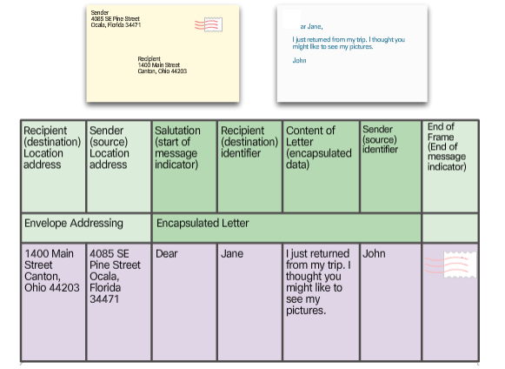
Διαμόρφωση & ενθυλάκωση του μηνύματος
ΚΕΦ1

Slide 6
Μέγεθος του μηνύματος
ΚΕΦ1
Καθορισμός συγκεκριμένου μεγέθους.
Διάσπαση μεγάλου μηνύματος σε επιμέρους κομμάτια.
Επαναδημιουργία αρχικού μηνύματος από τα επιμέρους κομμάτια στον προορισμό.

Slide 7
Χρονισμός του μηνύματος
ΚΕΦ1
Μέθοδος πρόσβασης του μέσου μετάδοσης
Έλεγχος ροής μηνυμάτων
Λήξη χρονικού ορίου απόκρισης

Slide 8
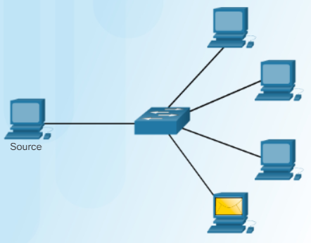
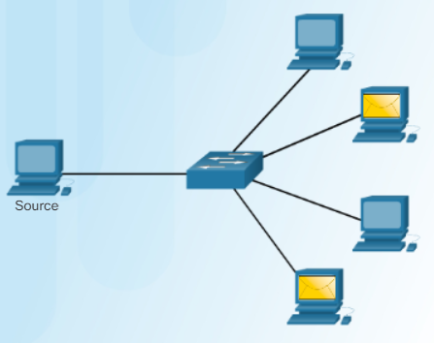
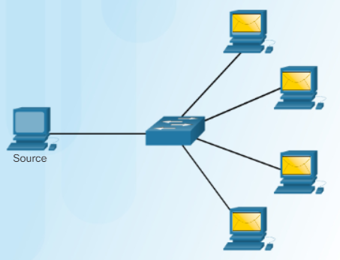
Τρόποι παράδοσης του μηνύματος
ΚΕΦ1
Unicast
Multicast
Broadcast

Slide 9
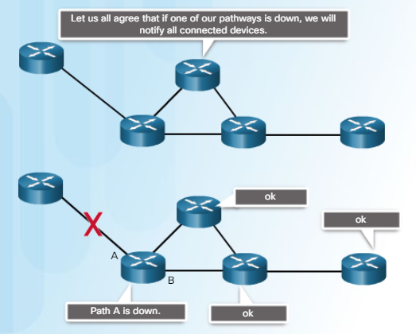
Δικτυακά Πρωτόκολλα
ΚΕΦ1
Καθορίζουν μια κοινή δομή και ένα σύνολο κανόνων για την ανταλλαγή μηνυμάτων μεταξύ συσκευών
π.χ. HTTP, TCP, IP

Slide 10
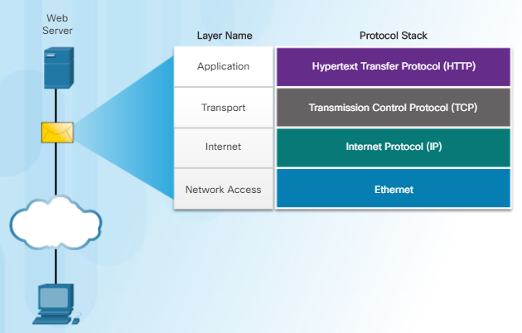
Αλληλεπίδραση πρωτοκόλλων
ΚΕΦ1
Η επικοινωνία μεταξύ ενός web server και ενός web client αποτελεί παράδειγμα αλληλεπίδρασης μεταξύ διαφόρων πρωτοκόλλων.

Slide 11
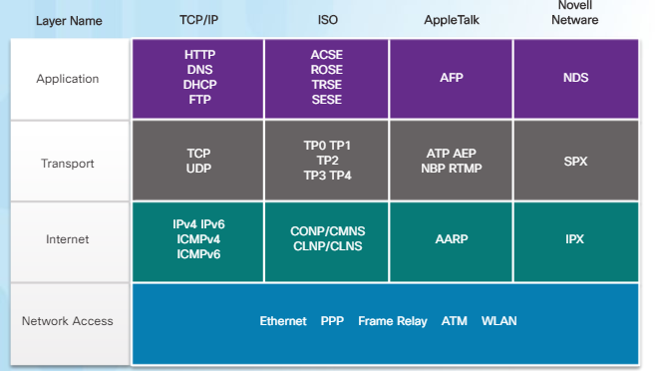
Σουίτες Πρωτοκόλλων και βιομηχανικά πρότυπα
ΚΕΦ1
Μια σουίτα πρωτοκόλλων είναι ένα σύνολο πρωτοκόλλων που συνεργάζονται για την παροχή ολοκληρωμένων υπηρεσιών επικοινωνίας δικτύου.
Μια σουίτα πρωτοκόλλου μπορεί να οριστεί από έναν οργανισμό τυποποίησης ή να αναπτυχθεί από έναν προμηθευτή.

Slide 12
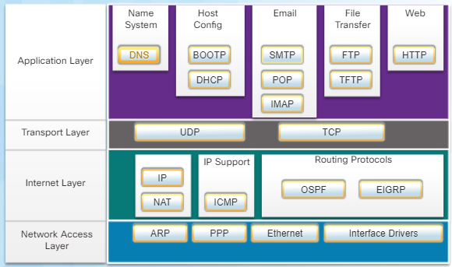
Σουίτα Πρωτοκόλλων TCP/IP
ΚΕΦ1
Τα κυριότερα πρωτόκολλα:

Slide 13
Μοντέλα Δικτύων με επίπεδα (1)
ΚΕΦ1
Ένα μοντέλο δικτύου είναι μία αναπαράσταση της λειτουργίας του δικτύου (περιγραφή των πρωτοκόλλων και των διαδικασιών) και όχι το πραγματικό δίκτυο.
Πλεονεκτήματα μοντέλου δικτύου με επίπεδα:
Υποβοήθηση του σχεδιασμού πρωτοκόλλων επειδή τα πρωτόκολλα που λειτουργούν σε ένα συγκεκριμένο στρώμα έχουν καθορίσει την πληροφορία στην οποία ενεργούν και μια καθορισμένη διεπαφή στα πάνω και κάτω επίπεδα.
Ενίσχυση του ανταγωνισμού, καθώς τα προϊόντα από διαφορετικούς προμηθευτές μπορούν να συνεργαστούν.
Η αλλαγή τεχνολογίας ή δυνατοτήτων σε ένα στρώμα δεν επηρεάζει άλλα επίπεδα επάνω και κάτω.
Παροχή μιας κοινής γλώσσας για να περιγράψει τις λειτουργίες δικτύωσης και τις δυνατότητες.

Slide 14
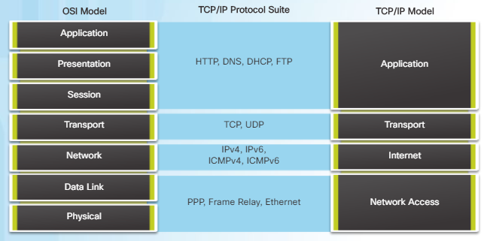
Μοντέλα Δικτύων με επίπεδα (2)
ΚΕΦ1
Βασικά μοντέλα Δικτύων:
TCP/IP
Open Systems Interconnection (OSI)

Slide 15
Κατάτμηση του μηνύματος
ΚΕΦ1
Αδύνατη η αποστολή ενός μηνύματος, ολόκληρης και αδιάλειπτης ροής bit, στο δίκτυο:
Κανένας άλλος δεν μπορεί να κάνει χρήση του δικτύου όσο αποστέλλεται ένα μήνυμα
Μεγάλη καθυστέρηση
Σε περίπτωση αποτυχίας επιβάλλεται αποστολή ξανά ολόκληρου του μηνύματος
Πλεονεκτήματα κατάτμησης:
Μικρότερο μέγεθος μηνυμάτων επιτρέπει πολυπλεξία μηνυμάτων.
Αύξηση της απόδοσης των δικτύων (σε περίπτωση αποτυχίας ξαναστέλνουμε μόνο τα μικρά κομμάτια που χάθηκαν)

Slide 16
Ενθυλάκωση (Encapsulation) (1)
ΚΕΦ1
Καθώς τα δεδομένα εφαρμογής μεταδίδονται προς τα κάτω στη στοίβα πρωτοκόλλων, στο δρόμο προς μετάδοση μέσω του δικτύου, προστίθενται διάφορες πληροφορίες πρωτοκόλλου σε κάθε επίπεδο. Αυτό είναι γνωστό ως διαδικασία ενθυλάκωσης.
Η μορφή που λαμβάνει ένα κομμάτι δεδομένων σε οποιοδήποτε επίπεδο ονομάζεται μονάδα δεδομένων πρωτοκόλλου (protocol data unit ή PDU).
Σε κάθε στάδιο της διαδικασίας, ένα PDU έχει διαφορετικό όνομα για να αντικατοπτρίζει τις νέες λειτουργίες του.

Slide 17
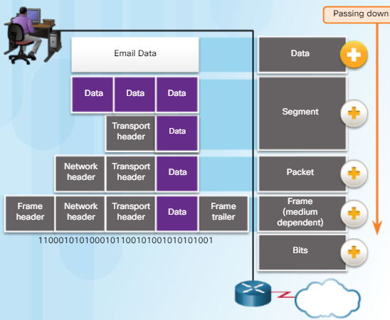
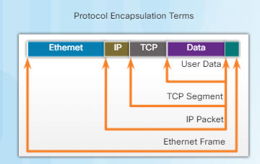
Ενθυλάκωση (Encapsulation) (2)
ΚΕΦ1

Slide 18
Δικτυακές Διευθύνσεις (1)
ΚΕΦ1
Τα επίπεδα Data Link και Network είναι υπεύθυνα για την παράδοση των δεδομένων από τη συσκευή προέλευσης στη συσκευή προορισμού.
Διευθύνσεις προέλευσης και προορισμού επιπέδου Network:
Υπεύθυνες για την παράδοση του πακέτου IP από την αρχική πηγή στον τελικό προορισμό, είτε στο ίδιο δίκτυο είτε σε απομακρυσμένο δίκτυο.
Διεύθυνση πηγής και προορισμού επίπεδου Data Link:
Υπεύθυνος για την παράδοση του πλαισίου ζεύξης δεδομένων από μια κάρτα διασύνδεσης δικτύου (NIC) σε ένα άλλο NIC στο ίδιο δίκτυο.

Slide 19
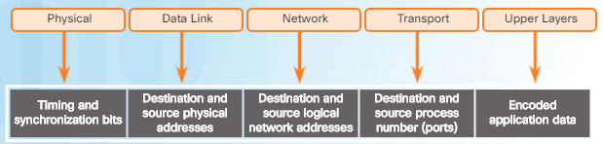
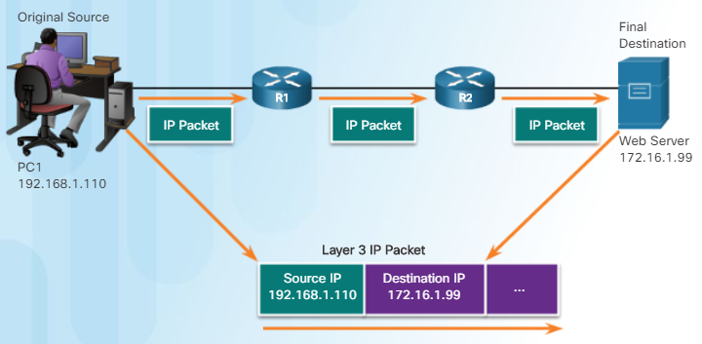
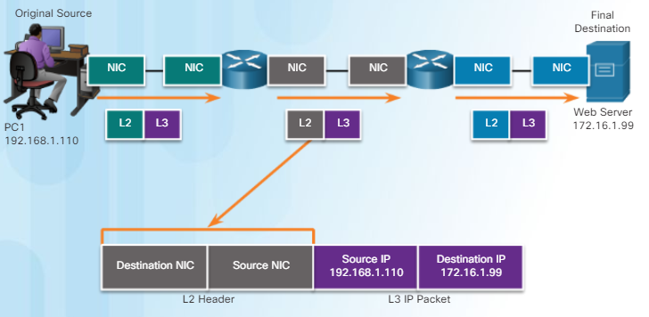
Δικτυακές Διευθύνσεις (2)
ΚΕΦ1

Slide 20
Επικοινωνία στο ίδιο Δίκτυο (1)
ΚΕΦ1
Ο ρόλος των διευθύνσεων του επιπέδου Network:
Μια διεύθυνση IP περιέχει δύο μέρη:
Δίκτυο - Το αριστερό μέρος της διεύθυνσης που υποδεικνύει σε ποιο δίκτυο είναι η διεύθυνση IP. Όλες οι συσκευές στο ίδιο δίκτυο θα έχουν το ίδιο τμήμα δικτύου της διεύθυνσης.
Τμήμα συσκευής(host) - Το υπόλοιπο τμήμα της διεύθυνσης που αναγνωρίζει μια συγκεκριμένη συσκευή στο δίκτυο. Το τμήμα host είναι μοναδικό για κάθε συσκευή του δικτύου.

Slide 21
Επικοινωνία στο ίδιο Δίκτυο (2)
ΚΕΦ1
Ο ρόλος των διευθύνσεων του επιπέδου Data Link:
Όταν ο αποστολέας και ο παραλήπτης του πακέτου IP είναι στο ίδιο δίκτυο, το Data Link Frame αποστέλλεται απευθείας στη συσκευή λήψης.
Σε ένα δίκτυο Ethernet, οι διευθύνσεις σύνδεσης δεδομένων είναι γνωστές ως διευθύνσεις Ethernet (Media Access Control ή MAC Addresses).
Οι διευθύνσεις MAC είναι φυσικά ενσωματωμένες στην κάρτα Δικτύου.
Διεύθυνση MAC προέλευσης - Αυτή είναι η διεύθυνση MAC της συσκευής που στέλνει το πλαίσιο σύνδεσης δεδομένων με το ενσωματωμένο πακέτο IP. Η διεύθυνση MAC του PC1 είναι AA-AA-AA-AA-AA-AA, γραμμένη σε δεκαεξαδική μορφή.
Διεύθυνση MAC προορισμού η διεύθυνση MAC προορισμού είναι η διεύθυνση MAC του διακομιστή FTP: CC-CC-CC-CC-CC-CC, γραμμένο σε δεκαεξαδική μορφή.

Slide 22
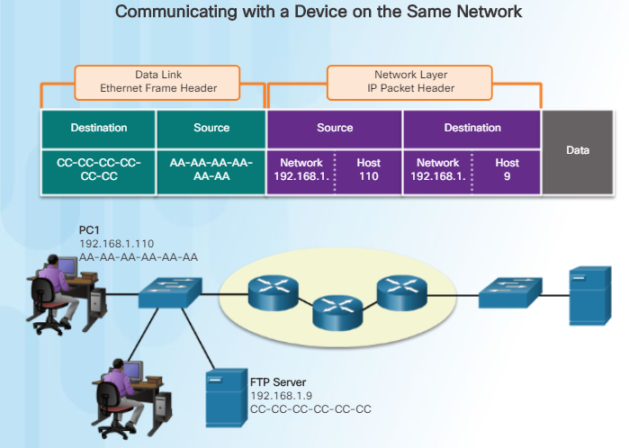
Επικοινωνία στο ίδιο Δίκτυο (3)
ΚΕΦ1

Slide 23
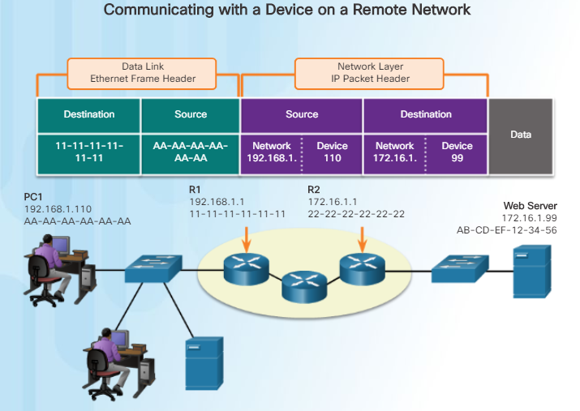
Επικοινωνία σε απομακρυσμένο Δίκτυο
ΚΕΦ1

